Slide 1

GEOMETRIYA
8-sinf
Mavzu: Ikki aylananing o‘zaro joylashuvi. Markaziy burchak
va yoyning gradus o‘lchovi

Slide 2
Aylana
kesuvchi
diametr
radius
О
vatar
urinma
yoy

Slide 3

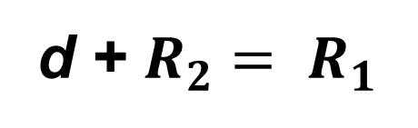
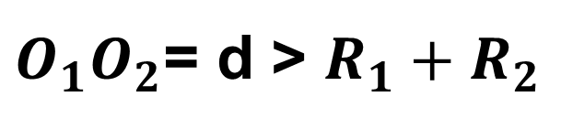



Ikki aylananing o‘zaro yoylashuvi
$$O_{1}$$
$$O_{2}$$
$$O_{1}$$
$$O_{2}$$
$O_{1}O_{2}$= d > $R_{1}{+ R}_{2}$
d + $R_{2}{= R}_{1}$
Aylanalar umumiy nuqtaga ega emas

Slide 4

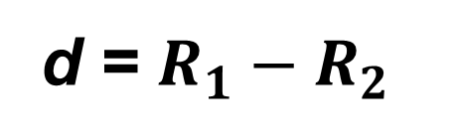
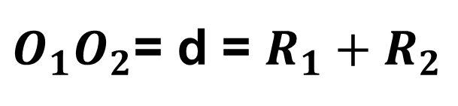



Ikki aylananing o‘zaro yoylashuvi
Aylanalar bitta umumiy nuqtaga ega
$$O_{1}$$
$$O_{2}$$
$$O_{1}$$
$$O_{2}$$
$O_{1}O_{2}$= d = $R_{1}{+ R}_{2}$
d = $R_{1}{− R}_{2}$

Slide 5
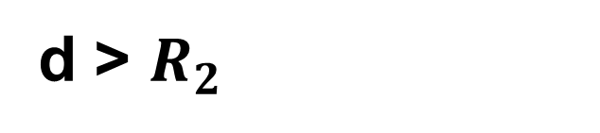



Ikki aylananing o‘zaro yoylashuvi
Aylanalar ikkita umumiy nuqtaga ega.
Konsentrik aylanalar
$$O_{1}$$
$$O_{2}$$
$$O_{1}$$
= $O_{2}$
d > $R_{2}$

Slide 6
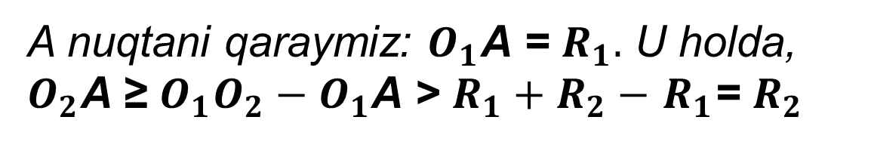






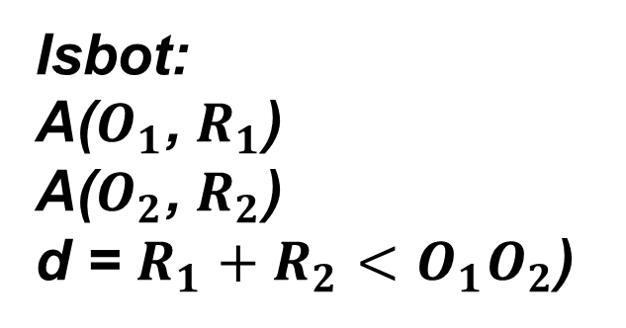
TEOREMA: Agar ikki aylananing markazlari orasidagi masofa ularning radiuslari yig‘indisidan katta yoki ayirmasidan kichik bo‘lsa, bu aylanalar umumiy nuqtaga ega bo‘lmaydi.
A
$$R_{1}$$
Isbot:
A($O_{1}$, $R_{1}$)
A($O_{2}$, $R_{2}$)
d = $R_{1}+$ $R_{2}<O_{1}O_{2}$)
$$O_{1}$$
$$R_{2}$$
$$O_{2}$$
$$R_{1}$$
$$R_{2}$$
A nuqtani qaraymiz: $O_{1}$A = $R_{1}.$ U holda,
$O_{2}$A ≥ $O_{1}O_{2}−{ O}_{1}$A > $R_{1}+$ $R_{2}−$ $R_{1}$= $R_{2}$
Demak, A nuqta ikkinchi aylanaga tegishli emas.
Aylanalar umumiy nuqtaga ega emas.

Slide 7
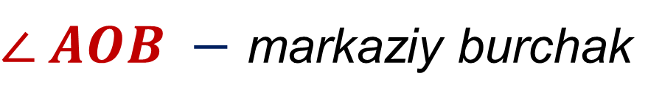
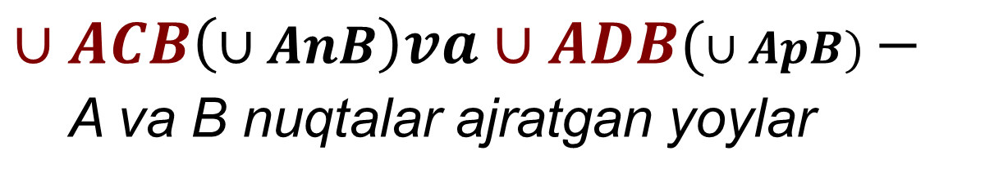
Markaziy burchak
D
Uchi aylananing markazida bo‘lgan
burchak markaziy burchak deyiladi.
p
О
$∠ AOB −$ markaziy burchak
α
n
В
$∪ACB\left(∪AnB\right)va∪ADB(∪ApB)−$
A va B nuqtalar ajratgan yoylar
А
C

Slide 8
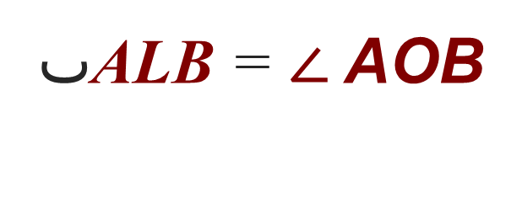
L
Aylana yoyining burchak
kattaligi, aylananing shu yoyga
mos markaziy burchakning
kattaligiga teng.
О
А
ٮALB va ٮANB
ٮALB = $∠$AOB
В
N

Slide 9
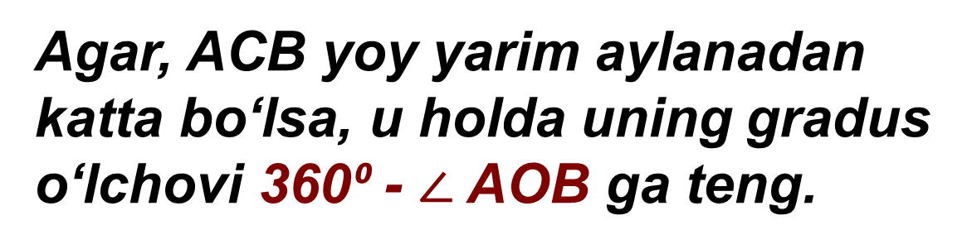
Yoyning gradus o‘lchovi
C
Agar, ACB yoy yarim aylanadan katta bo‘lsa, u holda uning gradus o‘lchovi 360⁰ - $∠$AOB ga teng.
О
65⁰
65⁰
В
А
295⁰

Slide 10
А
О
В
C

Slide 11
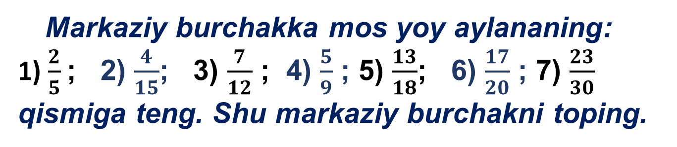

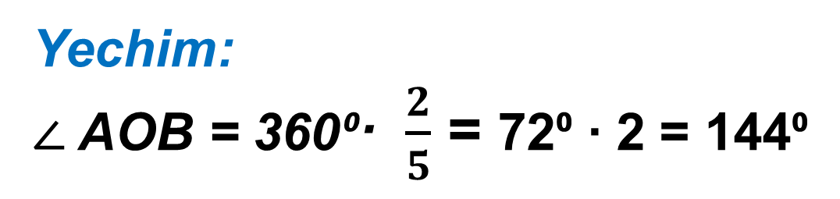
6 - masala
Markaziy burchakka mos yoy aylananing:
1) $\frac{2}{5}$; 2) $\frac{4}{15}$; 3) $\frac{7}{12}$ ; 4) $\frac{5}{9}$ ; 5) $\frac{13}{18}$; 6) $\frac{17}{20}$ ; 7) $\frac{23}{30}$
qismiga teng. Shu markaziy burchakni toping.
Berilgan:
$∪AnB$ aylananing $\frac{2}{5}$ qismi,
$∠$AOB - ?
О
В
А
Yechim:
$∠$AOB = 360⁰· $\frac{2}{5}$ = 72⁰ ∙ 2 = 144⁰
¹⁴⁴
Javob: 144º

Slide 12
Mustaqil bajarish uchun topshiriqlar:
1
Savollarga javob yozish;
2
3-6 – masalalar yechish
134 - sahifa
3
9- 10 – masalalar yechish

